Slide 1
Initiation à la méthode SAFe
Polytech Montpellier

Slide 2
Sommaire
01
Introduction
02
Pourquoi l’agilité à l’échelle ?
03
Le framework SAFe au global : valeurs et principes
04
Le framework SAFe en détail : rôles, artefacts, PI Planning et autres cérémonies

Slide 3
01
Introduction

Slide 4


Introduction
Qui suis-je ?
D’où viens-je ?
Pourquoi-je ?
Présentation et besoins matériels
Présentation de votre intervenant
Réalisation de quizz via Klaxoon pendant la formation
URL d’accès : https://app.klaxoon.com
Code d’accès : ZF3UKFC
QR Code :

Slide 5
02
Pourquoi l’agilité à l’échelle ?

Slide 6
Pourquoi l’agilité à l’échelle ?
Problématiques à adresser
Mon équipe est trop grande pour les méthodes agiles classiques
La taille critique d’une équipe Scrum est de 9-10 personnes. Il existe peu de méthodes agiles adaptées aux programmes de 50+ collaborateurs
En quoi l’agilité à l’échelle trouve sa place dans les organisations ?
Nous avons plusieurs équipes Scrum qui travaillent sur des briques SI interconnectées
Sans synchronisation entre les équipes, des difficultés opérationnelles apparaissent
Notre management n’est pas du tout agile
Il est difficile de pratiquer l’agilité lorsque le cadre contractuel ou règlementaire ne le permet pas

Slide 7
Pourquoi l’agilité à l’échelle ?
L’état des lieux
Grande
LeSS Huge
DAD
SAFe
LeSS / Nexus / Spotify
Nombre d’applications, produits, services
Scrum of Scrum
Kanban / Scrum / Scrumban
Petite
Alignement architecture/UX, interdépendances,
plateformes partagées, forte collaboration
Faible
Dépendances
Forte

Slide 8
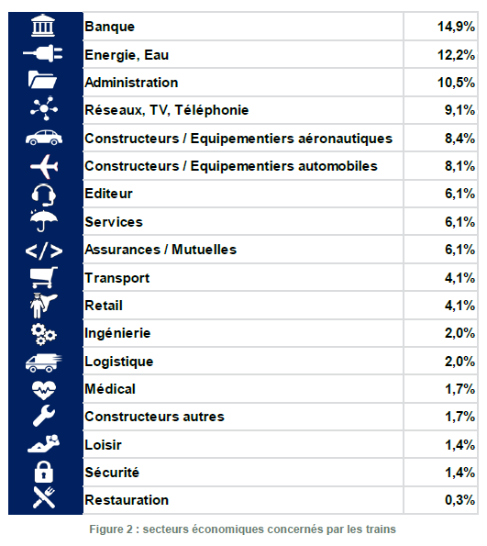
Pourquoi l’agilité à l’échelle ?
Combien d’entreprises utilisent SAFe en France ?
La crise sanitaire n’a pas freiné l’adoption de la méthode SAFe dans les entreprises françaises
Les 85 entreprises comptent 296 trains. 41 entreprises n’en ont qu’un tandis que 10 en ont plus de 6.
62% des trains comptent entre 50 et 125 collaborateurs, 11% des trains comptent plus de 125 collaborateurs et 27% des trains comptent moins de 50 collaborateurs.

Slide 9











Pourquoi l’agilité à l’échelle ?
Quelles grandes entreprises utilisent SAFe en France ?
2010
2011
2012
2013
2014
2015
2016
2017
2018

Slide 10
03
Le framework SAFe au global

Slide 11
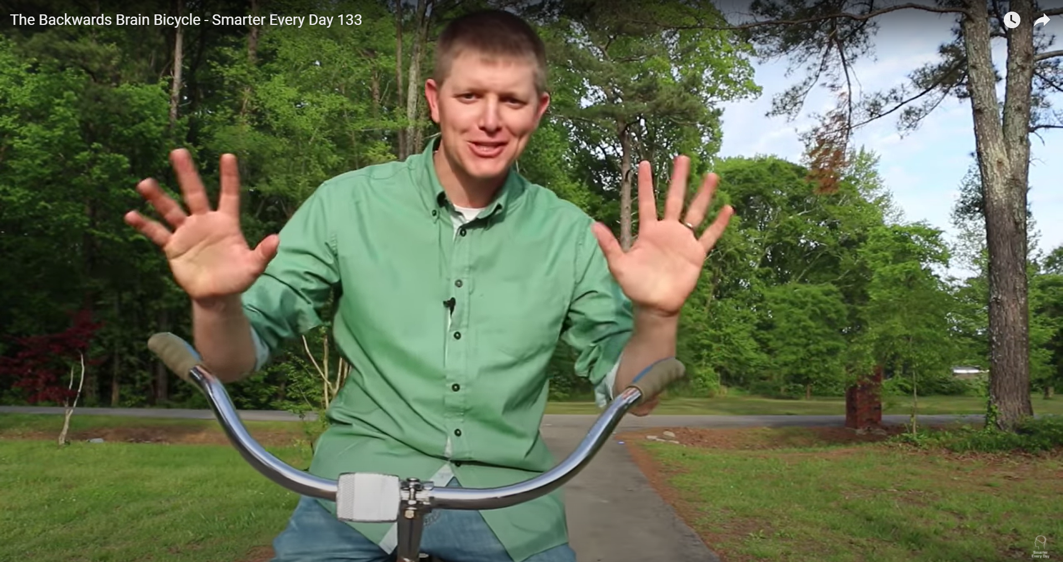
Le framework SAFe au global
Apprendre à désapprendre
The Backwards Brain Bicycle - Smarter Every Day 133 - YouTube

Slide 12
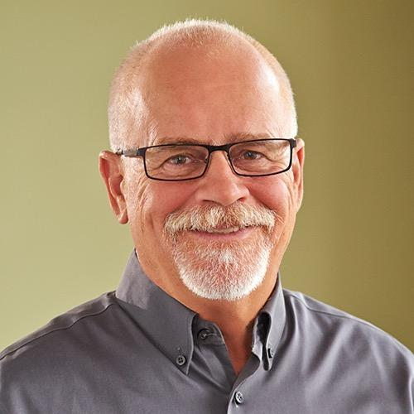
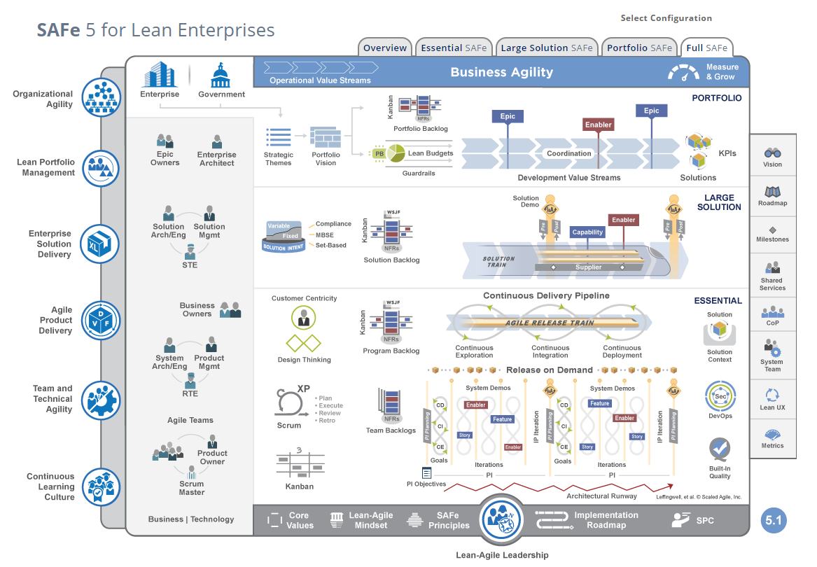
Le framework SAFe au global
OK mais c’est quoi au juste ?
Framework créé en 2011 par Dean Leffingwell
Basé sur les concepts Lean, Agile, Product Flow
Une base de connaissances centralisée sur le site https://www.scaledagileframework.com/

Slide 13
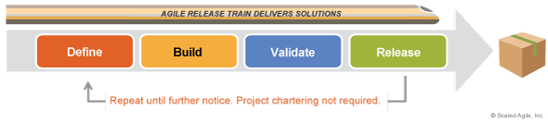
Le framework SAFe au global
OK mais c’est quoi au juste ?
L’objectif est de lancer des trains* (Agile Release Train, ART)
*sauf chez Air France ils lancent des avions (Agile Release Plane, ARP)
Un train est une organisation virtuelle (50 à 125 personnes) qui planifie, s’engage et réalise ensemble
Les trains sont organisés selon les chaînes de valeur de l’entreprise et construisent la Solution qui apporte des avantages à l’utilisateur final.

Slide 14
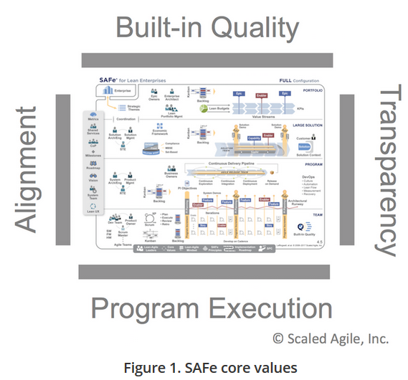
Le framework SAFe au global
Les valeurs essentielles
Alignement - Alignment
de la stratégie d’entreprise (Roadmap, Vision)
des équipes – cadence et synchronisation
La Qualité intrinsèque - Built-in Quality
« On ne peut mettre à l’échelle du code sale »
« You can’t scale crappy code »
Transparence - Transparence
Dans l’avancement et les difficultés
Dans l’amélioration (retrospectives à tous les niveaux)
Dans l’engagement des équipes (PI Objectives)
Exécution du Programme - Program Execution
Le train part et arrive en même temps pour tout le monde

Slide 15
Le framework SAFe au global
La maison du Lean SAFe
Délais raccourcis, meilleure qualité et plus de valeur pour tous (individus, entreprises et clients), satisfaction client, coûts réduits, meilleur moral, sécurité
LA VALEUR
Respect des individus et de la culture Le savoir-faire est dans les équipes, développer la relation de confiance.
Production en Flux
Fabriquer un produit de qualité en continu et développer de manière durable un flux de valeur
Innovation
Fournir le temps et l’environnement nécessaire à la créativité, aller sur le terrain.
Amélioration incessante
Être intransigeant
sur l’amélioration continue, prendre le temps de constater les problèmes, les corriger rapidement.
LE LEADERSHIP
Le Management a la responsabilité de conduire le changement. Le Management doit aider les collaborateurs à développer leurs compétences et à révéler leur potentiel.
Il faut décentraliser la prise de décision car les collaborateurs sont les mieux placés pour prendre des décisions sur la façon de réaliser leur travail. Déverrouiller la motivation intrinsèque.

Slide 16
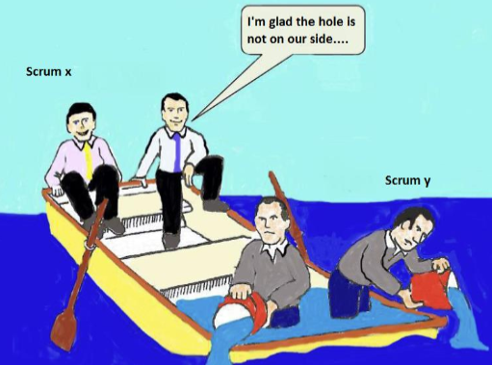
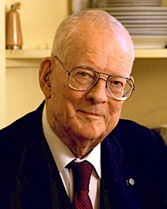
Le framework SAFe au global
Les 10 principes
#1 Adopter un point de vue économique
Se focaliser sur ce qui apporte la plus de valeur sans regarder l’argent déjà dépensé
#2 Adopter une approche systémique
Un système doit être managé. Il ne se gèrera pas tout seul.
Laissés à eux-mêmes, les composants deviennent égoïstes, des centres de profit indépendants qui détruisent le système…
Le secret est la coopération entre les composants au service de l’organisation.
—W. Edwards Deming

Slide 17

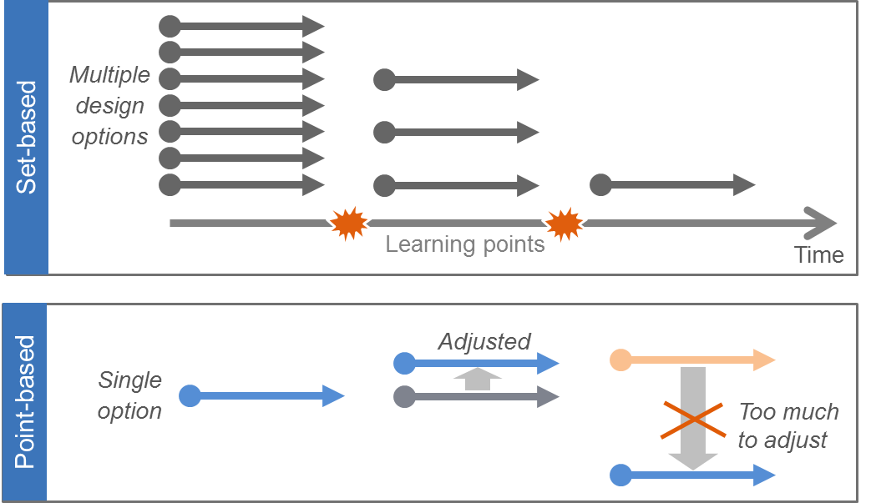
Le framework SAFe au global
L’apprentissage par itérations
- - -
The "Marshmallow Challenge“
https://youtu.be/H0_yKBitO8M
Les 10 principes
#3 Assumer la variabilité, se préserver des options
C’est l’inverse de ce que l’on apprend depuis notre plus jeune âge (1 problème → LA solution !)

Slide 18
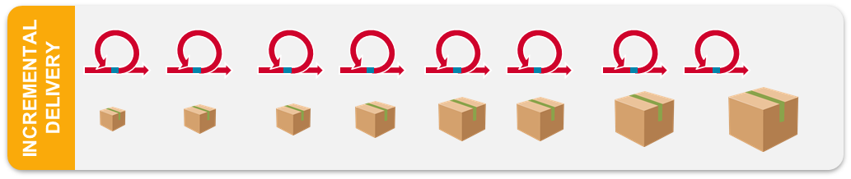
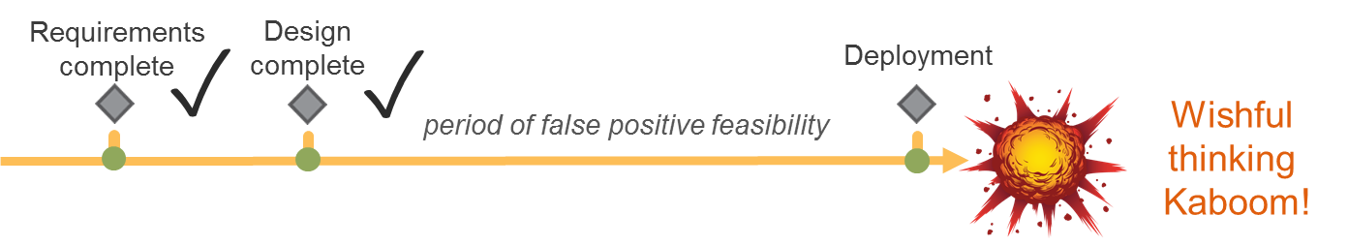
Le framework SAFe au global
Les 10 principes
#4 Construire de manière incrémentale et intégrer avec des cycles de feedback rapides
Pas de gros projets, obtenir du feedback utilisateur le plus souvent possible
#5 Se baser sur une évaluation objective d’un système qui fonctionne

Slide 19
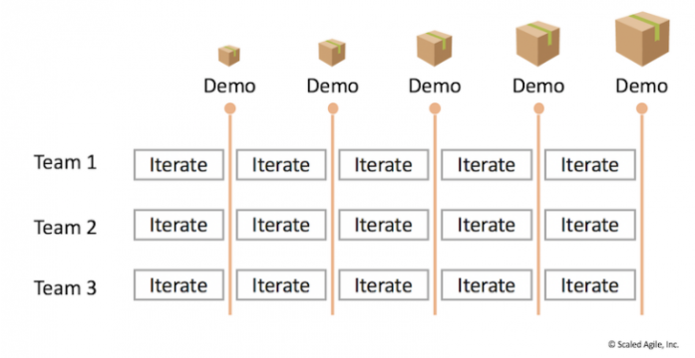
Le framework SAFe au global
Optimiser les coûts de transaction
- - -
Formula 1 Pit Stops https://youtu.be/RRy_73ivcms
Les 10 principes
#6 Visualiser et limiter le travail en cours, réduire la taille des lots et gérer les files d’attentes
Trouver la bonne taille de lot de travaux : ni trop petit, ni trop gros
#7 Appliquer une cadence et synchroniser la planification multi-domaine
#8 Déverrouiller la motivation intrinsèque des sachants
1949 : expérience des singes Rhesus de Harlow qui résolvèrent des puzzles d’eux-mêmes, mais qui firent des erreurs quand on les récompensaient
Ce qui motive les individus
- - -
The surprising truth about what motivates us https://youtu.be/u6XAPnuFjJc

Slide 20
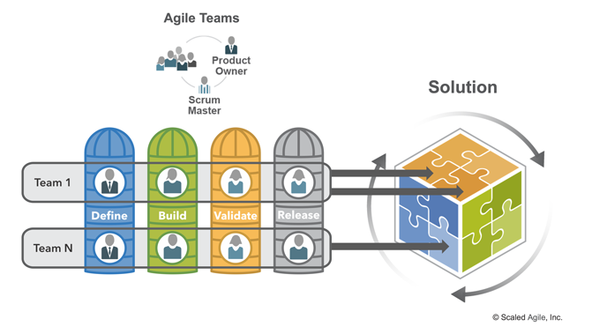
Le framework SAFe au global
Décentraliser la prise de décision
- - -
Decentralizing decision making in nuclear submarine command https://youtu.be/OqmdLcyES_Q
Les 10 principes
#9 Décentraliser la prise de décision
Les décisions fréquentes, critiques dans le temps ou nécessitant des informations locales doivent être prises par les équipes
#10 S’organiser autour de la valeur
Les équipes doivent êtres conçues pour délivrer de la valeur et non pour travailler en silos

Slide 21
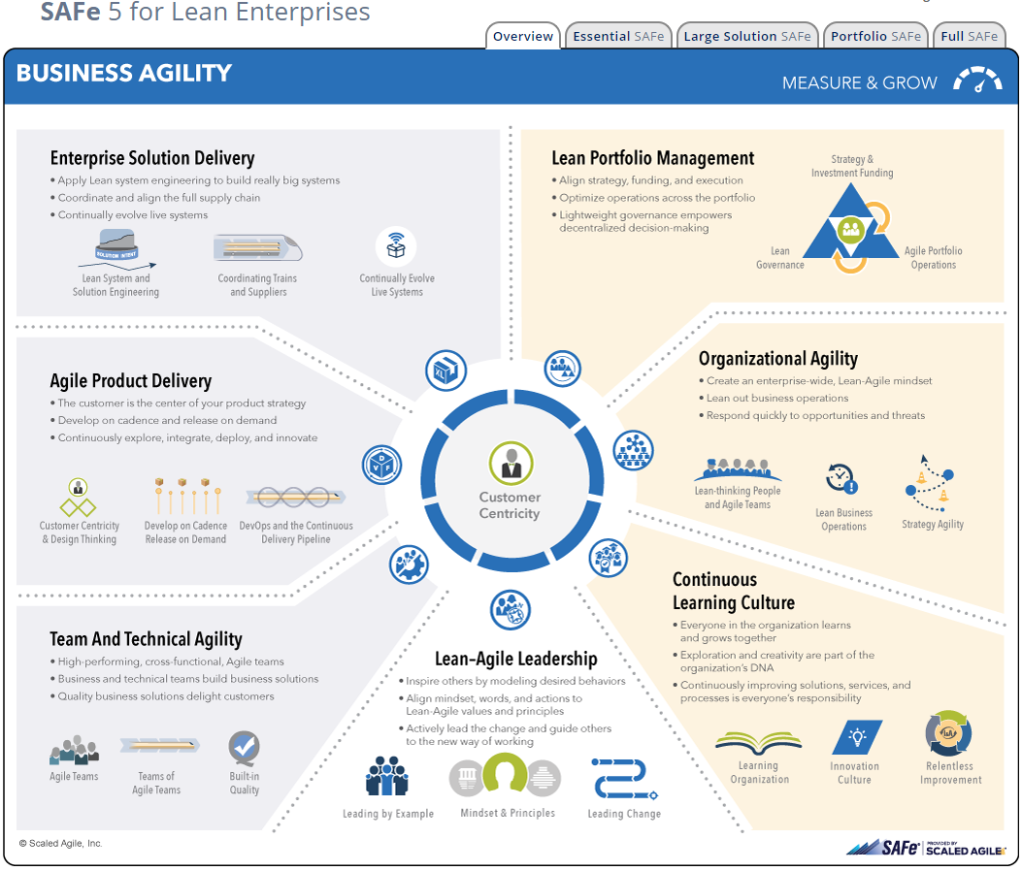
Le framework SAFe au global
La Big Picture
Accessible librement sur : https://www.scaledagileframework.com/
Chaque élément est cliquable et renvoie sur un article bien détaillé de 2 à 3 pages
Informations très pertinentes, un site particulièrement efficace
Un glossaire et une recherche sont aussi présents

Slide 22
04
Le framework SAFe en détail

Slide 23
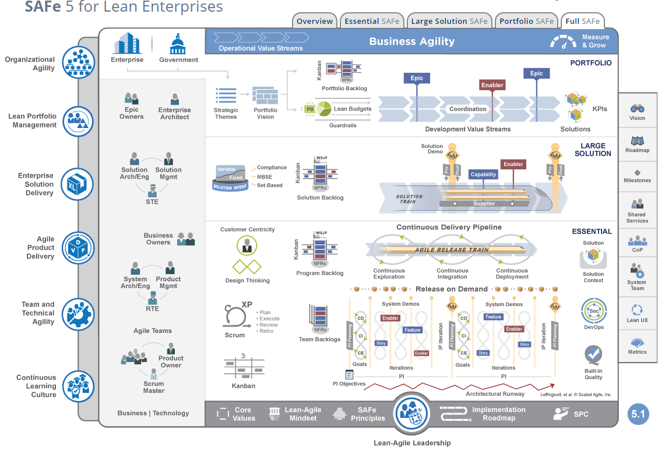
Le framework SAFe en détail
Focus sur la configuration « Essentiel SAFe »
Portfolio (vision stratégique de l’entreprise)
Large Solution (synchronisation de plusieurs trains)
Essential SAFe (Equipes de développement et vision programme)

Slide 24
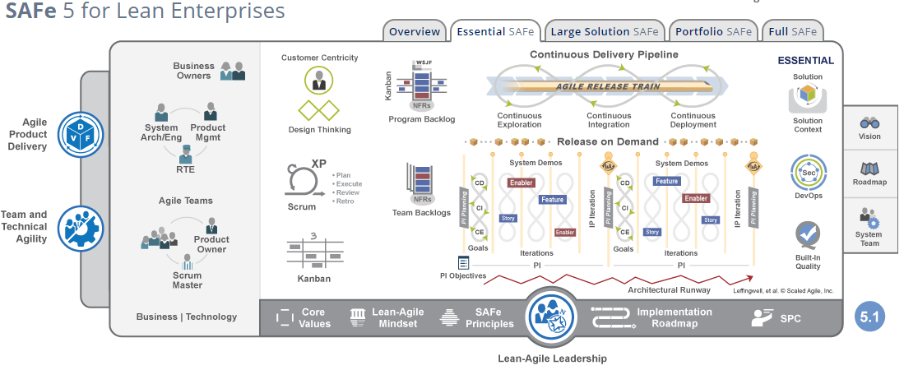
Le framework SAFe en détail
Focus sur la configuration « Essentiel SAFe »

Slide 25



Le framework SAFe en détail
Les rôles dans la Dev Team
Une équipe Scrum est formée de 5 à 11 personnes
1 Product Owner (PO)
1 Scrum Master (SM)
Des « équipiers » (Dev Team)
Définit et accepte les stories
Représente le client
Travaille avec le Product Management pour préparer les PIs
Coache l’équipe Agile et facilite la tenue des meetings
Supprime les obstacles et protège l’équipe des perturbations
Est présent aux “Scrum de Scrum”
Raffine/Développe/Teste/Livre les US
Identifie et s’engage sur les PI Objectives et les itérations
3-9 membres

Slide 26





Le framework SAFe en détail
Les rôles dans la Program Team
Le RTE (Release Train Engineer) est le Scrum Master en Chef du Train (ART).
Le PM (Product Management) est propriétaire, définit, et priorise la Backlog Programme (Program Backlog).
Le System Architect/Engineer donne les consignes sur l’architecture et donne des conseils techniques aux équipes
La System Team fournit les méthodes et outils pour intégrer et évaluer les increments de produits au plus tôt et le plus souvent (Plateforme, Environnements, Infra, Testing,…).
Les Business Owners sont les parties prenantes du Train ayant la vision Business et ROI de la Solution.

Slide 27
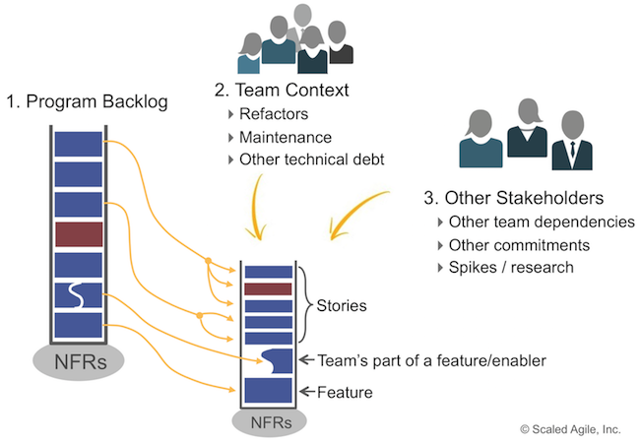
Le framework SAFe en détail
Les artefacts
Le Program Backlog contient les Features et Enablers du Programme
Un Enabler est un sujet technique du type Exploration, Infrastructure, Conformité ou Architecture
La Team Backlog contient les User Stories issues :
du decoupage des Features
des activités de l’équipe elle-même
des activités impactées par l’extérieur
Les NFRs (Non Functional Requirements) sont les contraintes/exigences non fonctionnelles du type :
Sécurité, Performance,
Scalabilité, Maintenabilité,
Utilisabilité, Fiabilité…

Slide 28
Le framework SAFe en détail
Features et Stories
Feature
Gestion du paiement sur un site d’achat en ligne
Bénéfice : Faire rentrer de l’argent
Les Features sont décomposées en Stories par les équipes du train.
Les Stories sont des petits incréments de valeur qui peuvent être développés en jours et relativement faciles à estimer.
Les équipes du train collaborent afin de livrer des features de façon incrémentale via des User Stories (US)
Les Features doivent être réalisées dans un PI pour un train
Les User Stories dans une Itération (Sprint) pour une équipe Agile.
User stories
Enablers
En tant qu’acheteur sur Internet, je peux payer via Paypal afin de commander mon livre.
Tester les types de paiement via bitcoins afin de valider la possibilité et le proposer
Tester une solution clés en mains afin de valider le choix d’implémentation
En tant qu’acheteur sur Mobile, je peux payer via code SMS, afin de commander mon livre depuis mon smartphone

Slide 29
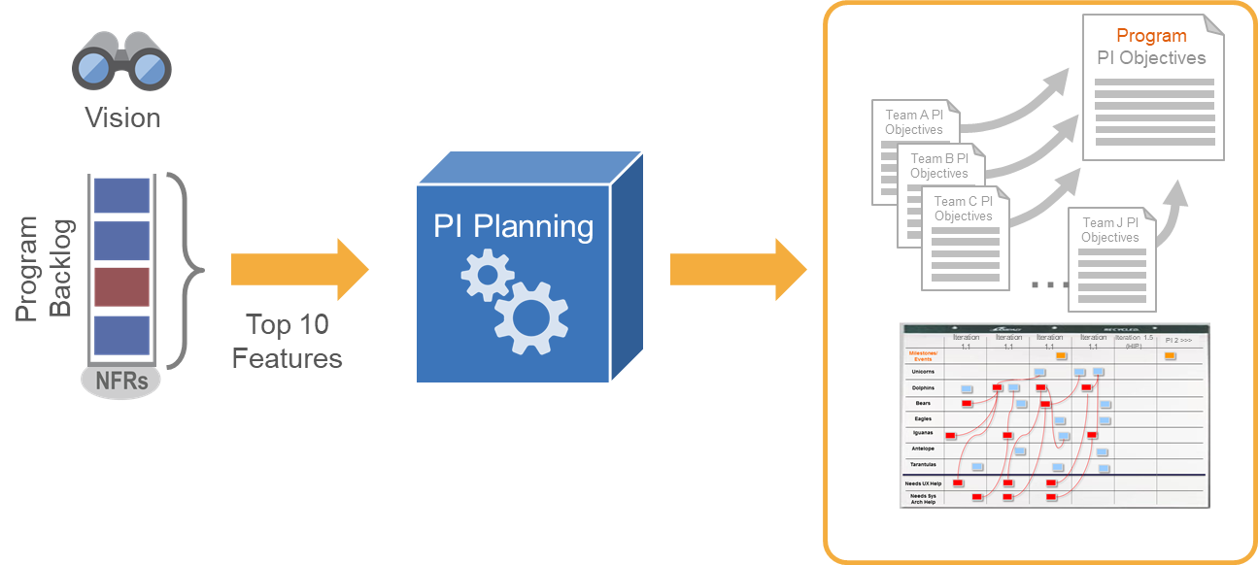
Le framework SAFe en détail
« There is no magic in SAFe …
except maybe for PI Planning! »
Le PI Planning - Concept
Tous les acteurs
du train
2 jours cadencés
Partage de la vision
Engagement des équipes sur les objectifs du PI

Slide 30
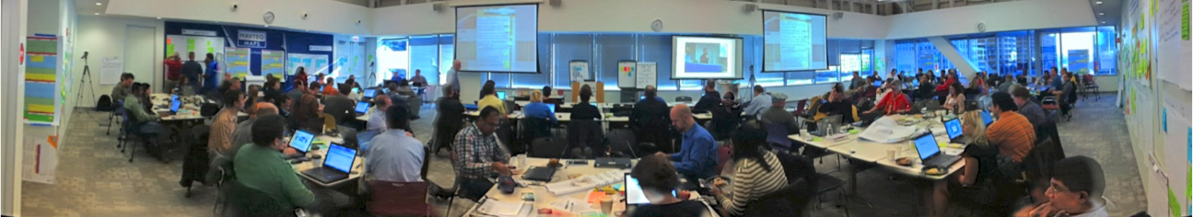
Le framework SAFe en détail
Le PI Planning
- - -
MISO PI Planning
https://youtu.be/mK90SSwEBE8
Le PI Planning - Objectifs
Développer l’esprit d’équipe et la communication - évènement commun, fédérateur et récurrent
Aligner l’équipe autour d’une vision partagée sur laquelle elle s’engage
Mieux identifier et gérer les dépendances (internes et externes au train)

Slide 31


Le framework SAFe en détail
Programme
PI Planning - Logistique
Les équipes sont regroupés par îlots
Chaque équipe dispose d’un Project Board
Le Program Board est visible par tous
Le Métier est généralement au centre
Les échanges directs sont favorisés
Se lever de sa chaise est loin d’être interdit !
A
G
Projet G
Projet A
M
B
F
Projet F
Projet B
C
D
E
Projet C
Projet D
Projet E

Slide 32
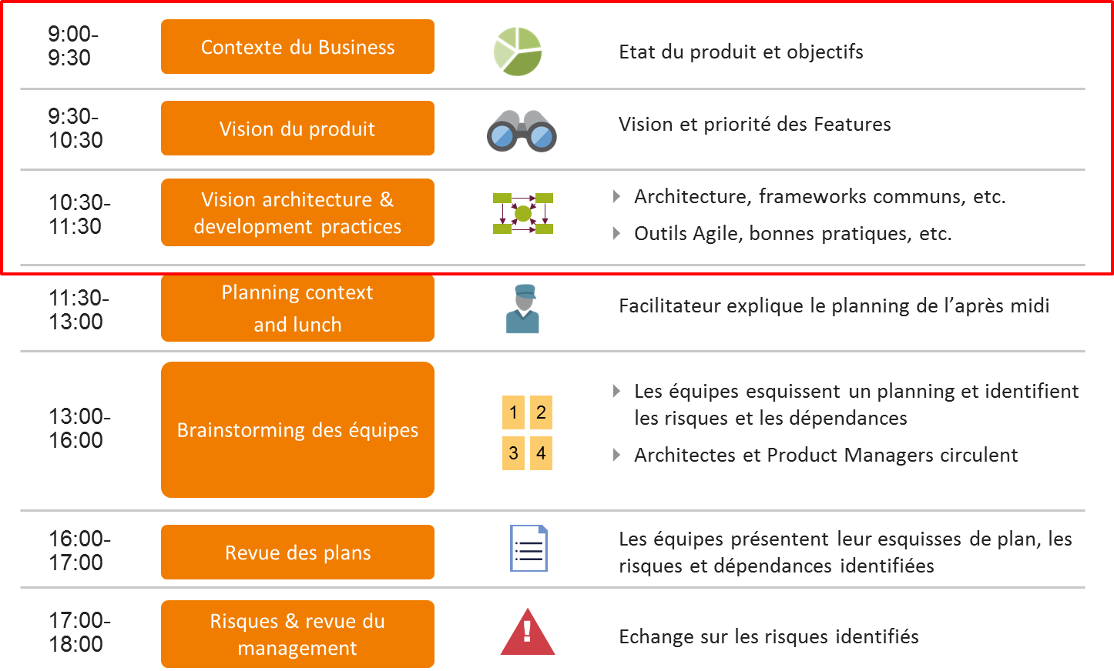
Le framework SAFe en détail
PI Planning – Agenda Jour 1

Slide 33
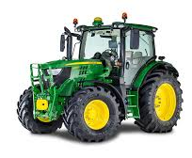


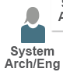
Le framework SAFe en détail
Partage de la Vision
- - -
The John Deere Vision
https://youtu.be/t08nOEkrX-I
PI Planning – Jour 1 – Phase de chauffe
Le contexte du Business
Le top management (executive ou business) décrit l'état actuel de du business et présente les perspectives d’évolution pour répondre aux besoins du client.
Partage de la vision du produit et des priorités
Le « Product Management » présente la vision actuelle du programme (généralement représentée par les 10 prochaines fonctionnalités souhaitées) et met en évidence tout changement par rapport au précédent PI Planning ainsi que les étapes à venir.
Présentation de l’architecture et des outils communs
Le pôle « System Architect / Engineering » présente la vision de l'architecture.
Un responsable de développement peut apporter des modifications aux pratiques de développement, telles que l'automatisation des tests, le DevOps, l'intégration continue et le déploiement continu, qui sont avancées dans le prochain Program Increment.

Slide 34
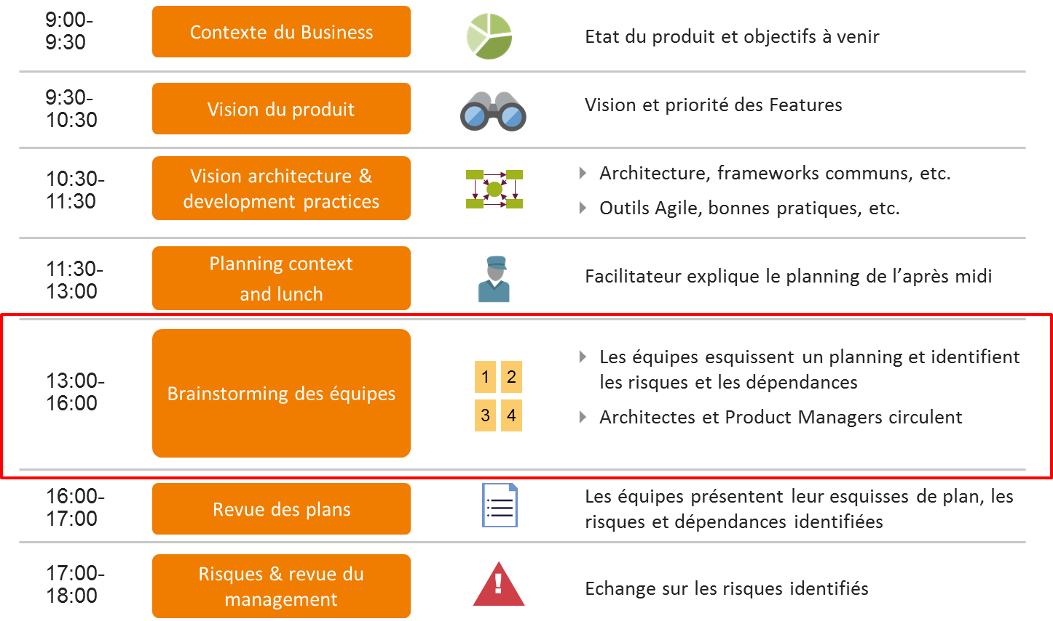
Le framework SAFe en détail
PI Planning – Agenda Jour 1

Slide 35
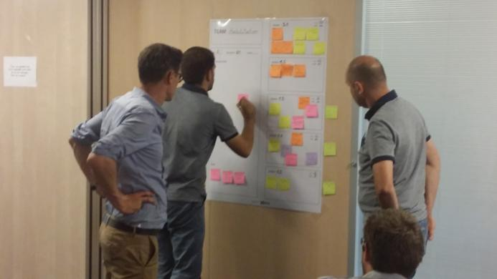
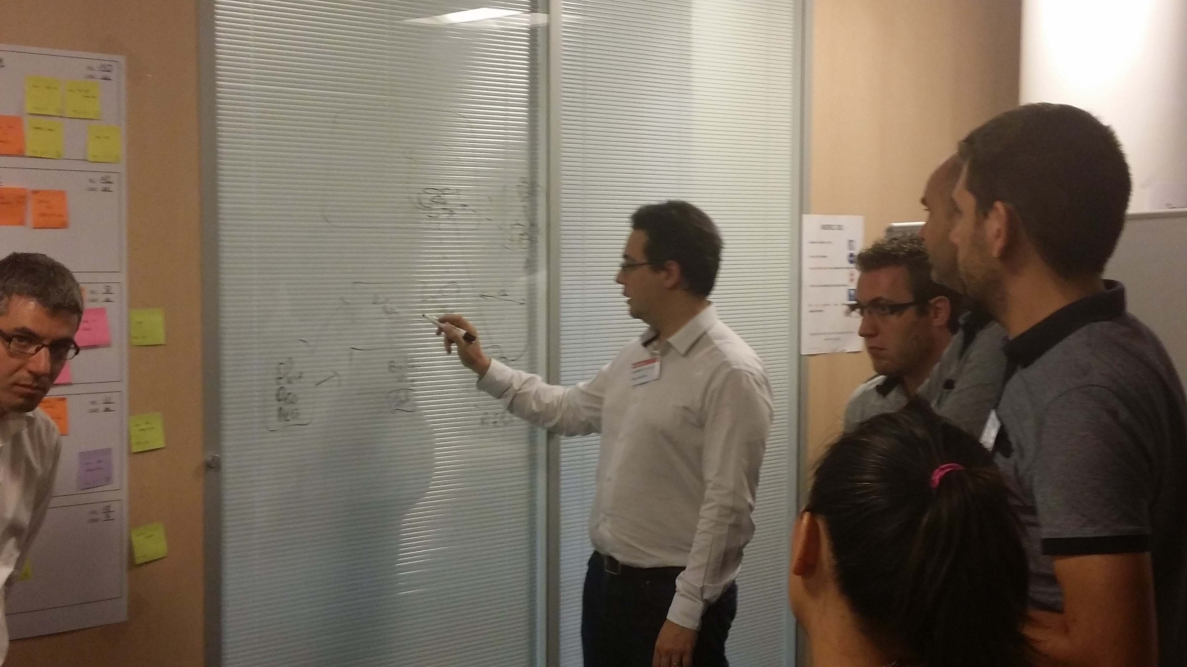
Le framework SAFe en détail
PI Planning – Jour 1 – Démarrage en trombe
Les choses sérieuses commencent !
Phase d’échanges entres les équipes
Au sein de l’équipe :
On initialise le Project Board
On estime sa capacité à faire (« CàF » ou « Velocity »)
On découpe les Features en User Stories (US)
On estime les User Stories en points de complexité
On identifie les Enablers
On identifie les Risques
Entre les équipes :
On pose ses questions :
au Métier (profitons qu’ils soient là !)
aux Architectes (eux aussi !)
On échange sur les dépendances et adhérences qui apparaissent entre les équipes et on se met d’accord

Slide 36
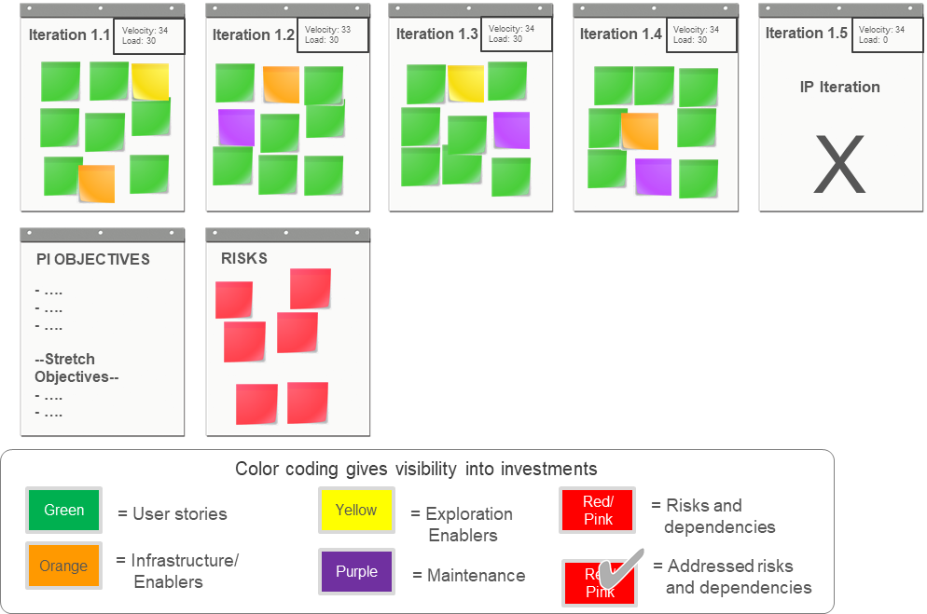
Le framework SAFe en détail
PI Planning – Jour 1 – Démarrage en trombe
Objectifs :
- Avoir une charge de travail égale à 80% de la capacité de l’équipe sur chaque Sprint ;
- Les PI Objectives doivent être SMART.

Slide 37
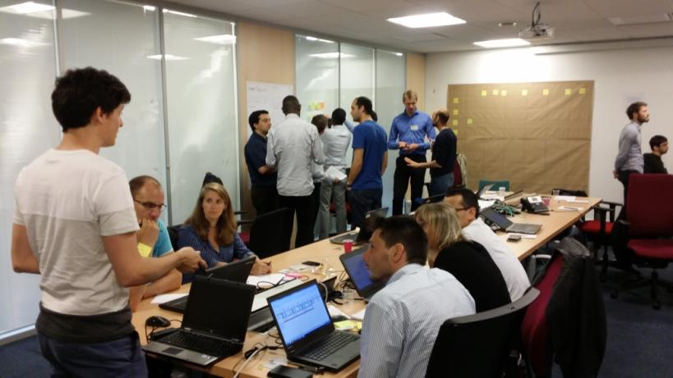
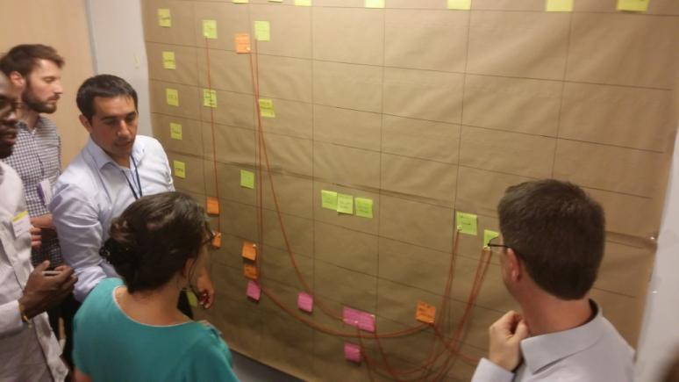
Le framework SAFe en détail
PI Planning – Jour 1 – Identification des adhérences et dépendances
Les adhérences entre les équipes sont regroupées sur un Program Board unique, synchronisées avec le Project Board de chaque équipe

Slide 38

Le framework SAFe en détail
PI Planning – Jour 1 – Elaboration du Program Board
Iteration 1.1
Iteration 1.2
Iteration 1.3
Iteration 1.4
Iteration 1.5 (IP)
PI 2 >>>
Milestones/ Events
Un jalon Programme ou un événement est prévu en Itération 1.3 (une démo commerciale, une version à mettre sur le marché, etc.).
Unicorns
Dolphins
Bears
Eagles
Une dépendance peut se faire au sein d’un même sprint. Nécessite de s’accorder sur une échéance au sein du sprint (semaine).
Iguanas
Antelope
Tarantulas
Cette Feature ne peut pas être livrée avant que plusieurs équipes aient complété leurs dépendances.
Needs UX Help
Needs Sys Arch Help
Blue
= Features
Red/ Pink
= Dépendance significative
Orange
= Jalon / Evènement
Fil rouge = Une dépendance nécessitant une story ou une autre dépendance pour être complétée avant que la Feature soit effectuée.

Slide 39
Le framework SAFe en détail
PI Planning – Jour 1 – Scrum of Scrum
Scrum of Scrums Sync - Questions | Team 1 | Team 2 | Team 3
Avez-vous identifié la vélocité pour chaque iteration du PI ? | O | O | O
Avez-vous identifié la plupart des stories pour les 2 première iterations et commence leur estimation ? | O | N | N
Avez-vous commence à résoudre les dépendances avec d’autres équipes ? | O | O | O
Discutez-vous des compromis et/ou conflits de priorités avec les Business Owners (Métier) ? | O | O | N
Avez-vous déjà identifié des risques au niveau du programme ? | N | N | N
Serez-vous prêts à écrire vos PI objectives dans les 15 prochaines minutes ? | N | N | N
Est-ce qu’il y a quelque chose que vous souhaitez discuter avec les Scrum Masters ? Si oui, restez pour un “Meet After” ! | N | N | O

Slide 40

Le framework SAFe en détail
PI Planning – Jour 1 – Les PI Objectives
Les PI Objectives sont :
Un résumé des objectifs techniques et fonctionnels qu’une équipe Agile ou un train va essayer d’accomplir dans le prochain Program Increment.
Une description Métier :
Reformulation de Feature
Un jalon (démo stratégique)
Une amélioration ou un POC à mettre en œuvre
Valorisés par le Métier lors du PI Planning :
Evalués de 1 (moins important) à 10 (super important)
Ils incluent des Stretch Objectives – Objectifs étendus
Permet de discuter avec le métier dès le lancement du PI des chose qui peuvent ne pas être réalisées
Ils font parti de l’estimation de charge mais pas de l’engagement de l’équipe
Objectif #1
Objectif #2
Permettre le paiement en ligne des livres choisis.
Rendre opérationnelle la recherche par titre.
9
9
Objectif #3
Objectif #4
Permettre au client de noter le livre qu’il a acheté.
Elargir la recherche par titre au mot approchant.
5
4

Slide 41

Le framework SAFe en détail
PI Planning – Agenda Jour 1
On présente son Project Board à toute la salle.
Le Métier et le RTE restent travailler tard ensuite pour analyser et prendre les décisions adéquates (priorisation, ajustements de périmètre, …)

Slide 42
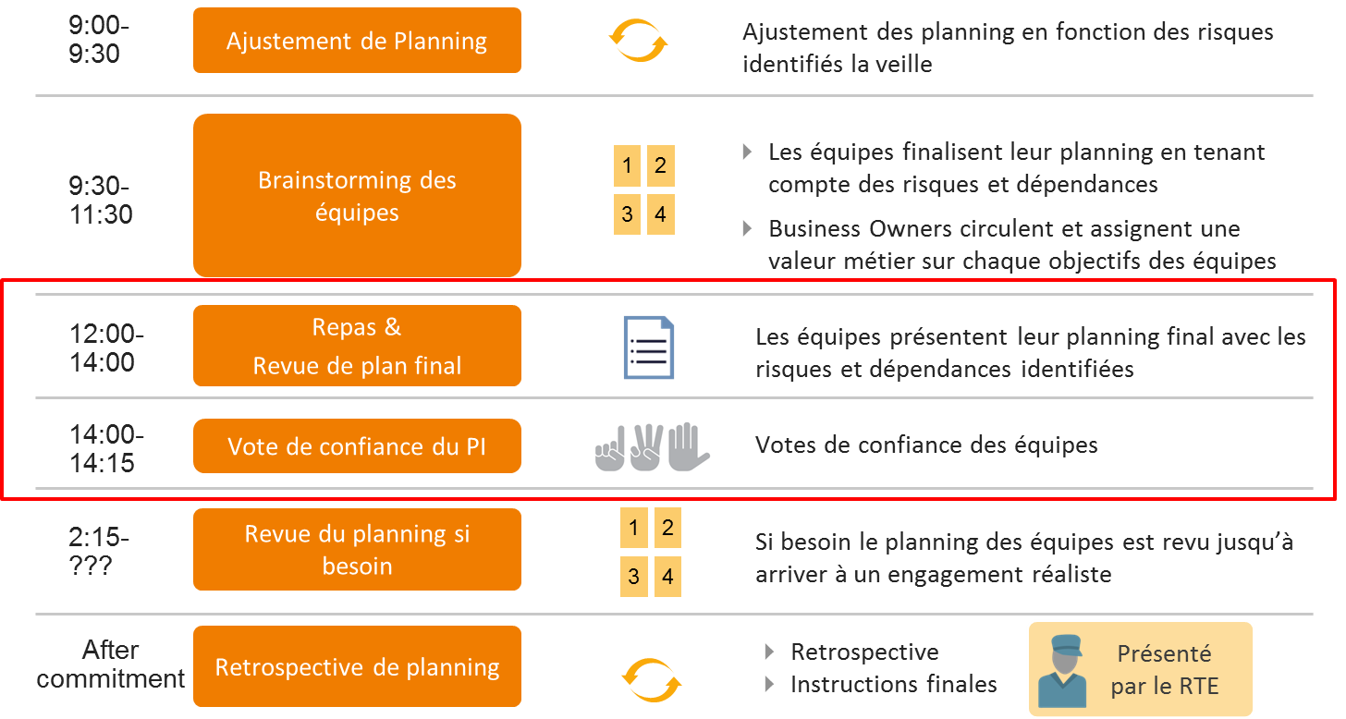
Le framework SAFe en détail
PI Planning – Agenda Jour 2
On prend les mêmes et on recommence !
En prenant en compte les remarques du Métier.

Slide 43
Le framework SAFe en détail
PI Planning – Agenda Jour 2

Slide 44
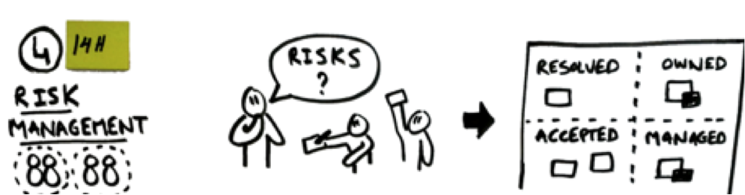
Le framework SAFe en détail
PI Planning – Jour 2 – Présentation et gestion des risques
Le ROAMing des risques :
Resolved (résolu) : le risque est clairement identifié et une action peut être mise en place pour le contourner ou pour l’éliminer.
Owned (pris en charge) : un membre de l’équipe a accepté la responsabilité de traiter ce risque et de mettre en place un certain nombre d’actions en ce sens.
Accepted (accepté) : le risque a été clairement identifié ainsi que ses conséquences potentielles. Néanmoins, l’ensemble de l’équipe est tombée d’accord pour ne pas le traiter et ne rien faire. Cela peut être le cas si le risque identifié semble tout à fait mineur et que même si un problème survient, il n’aura que peu d’impact sur le déroulement du projet.
Mitigated (atténué) : une action a été mise en place de façon à ce que la probabilité qu’un problème survienne soit grandement diminuée, et que dans ce cas, les conséquences soient minimisées.

Slide 45

Le framework SAFe en détail
PI Planning – Jour 2 – Partage et vote final
Revue du plan final
Durant cette session, toutes les équipes présentent leurs plans au groupe
L'équipe indique ses risques et ses obstacles, mais il n'y a aucune tentative de les résoudre à ce niveau
Si le plan est acceptable, l'équipe apporte ses PI Objectives et ses risques programme sur le devant de la salle afin que tous puissent voir les objectifs globaux se dérouler en temps réel
Vote de confiance
Les équipes réalisent un vote de confidence sur l’atteinte des PI objectives
Chaque personne réalise un “fist of five”
Si la moyenne et 3 ou plus, le l’engagement peut être accepté
Si elle est inférieure à 3, l’équipe doit retravailler son plan
Toute personne exprimant un indice de confiance de 2 ou moins doit pouvoir s’exprimer
cela peut générer l’identification d’un nouveau risque
un nouveau plan
une simple information
1 – Pas confiant du tout
2 – Peu confiant
3 – Confiant
4 – Très confiant
5 – Super confiant !

Slide 46
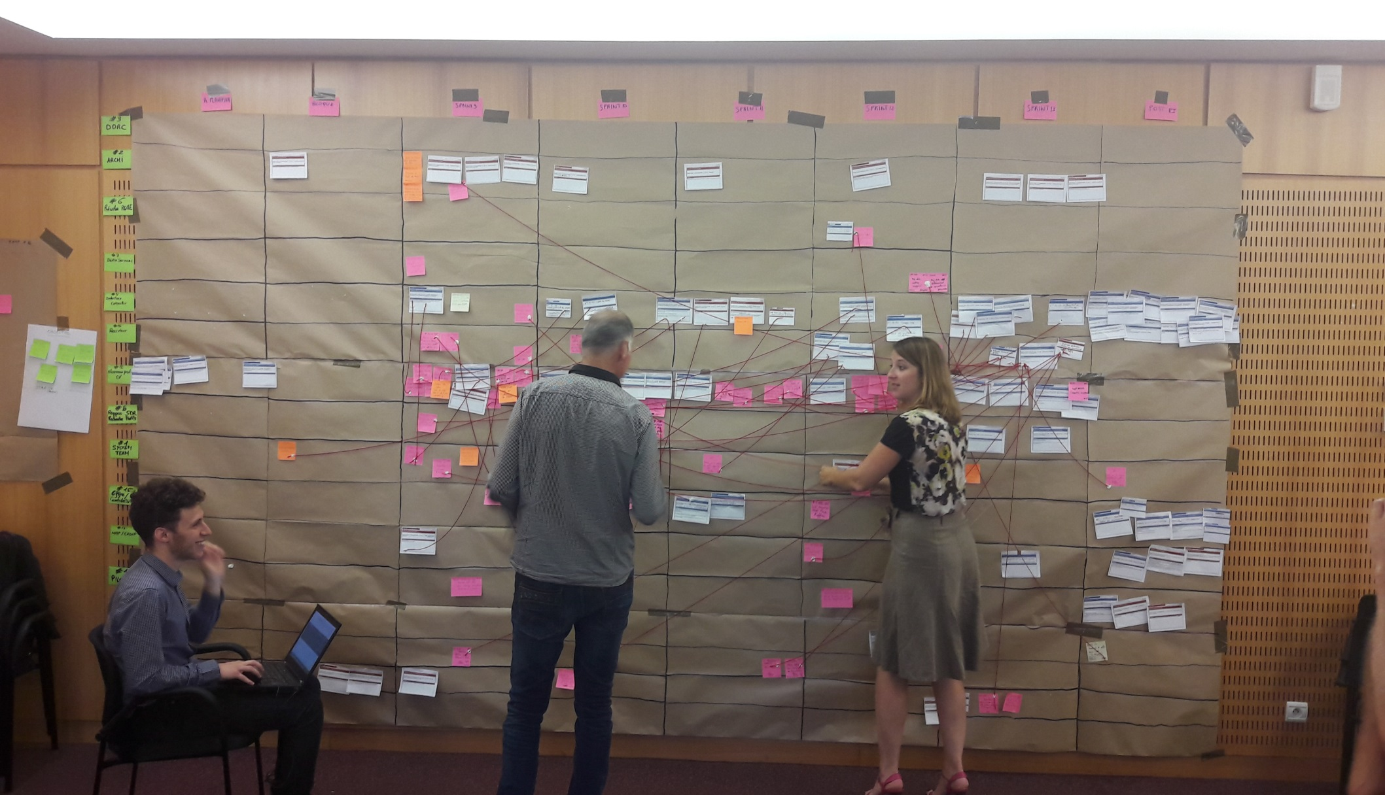
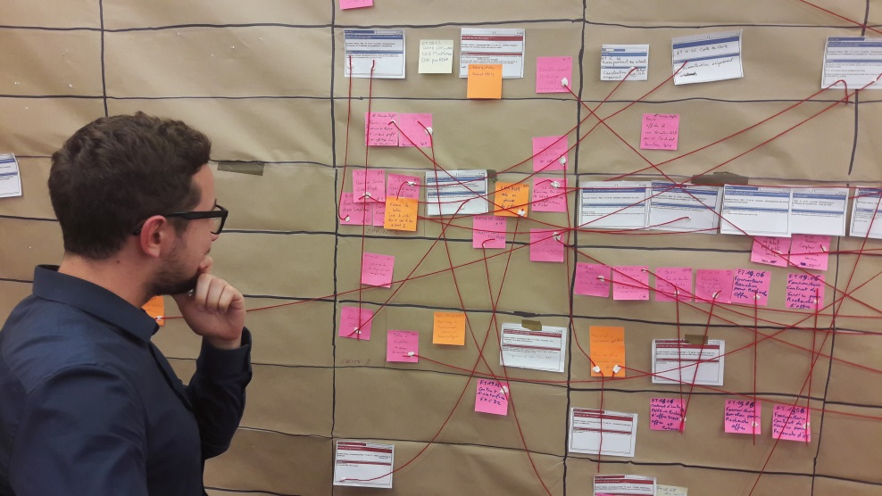
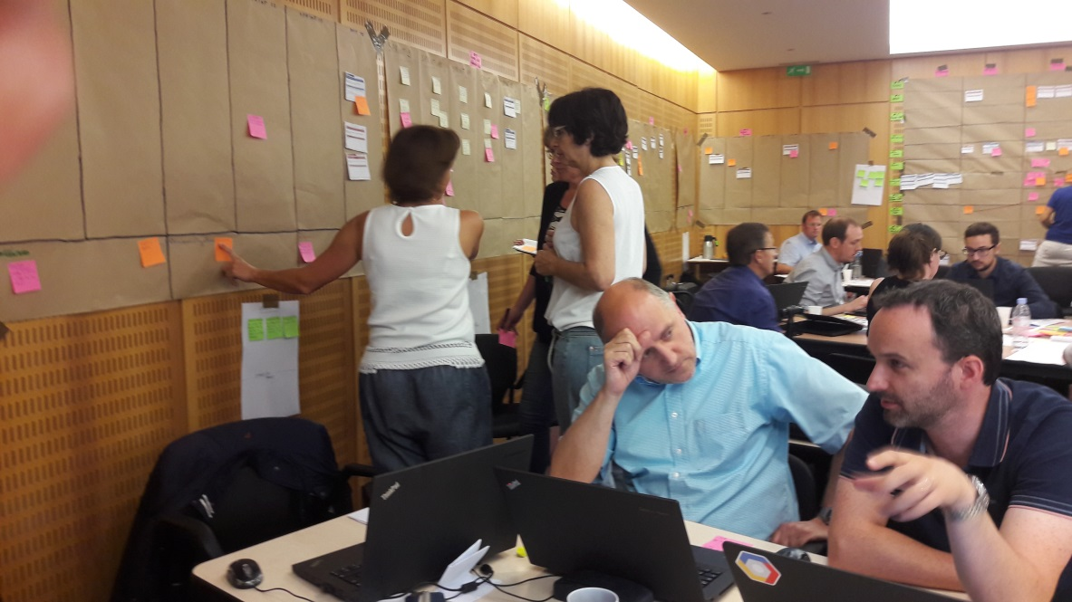
Le framework SAFe en détail
PI Planning – Eh oui, ça se fait vraiment !
Le « Program Board » à la fin du 2ème jour
Echanges entre les équipes

Slide 47




Le framework SAFe en détail
ART Sync
Les autres cérémonies
Scrum of Scrums
PO Sync
Objectifs
Visibilité sur l’avancement et les obstacles
RTE
Scrum Masters, certains équipiers
Hebdomadaire ou plus fréquent
30-60 mn
Visibilité sur l’avancement, le périmètre et les ajustements de priorité
RTE ou PM
PMs, POs, parties prenantes, certains équipiers
Hebdomadaire ou plus fréquent
30-60 mn
Animation
Participants
Fréquence
Durée

Slide 48

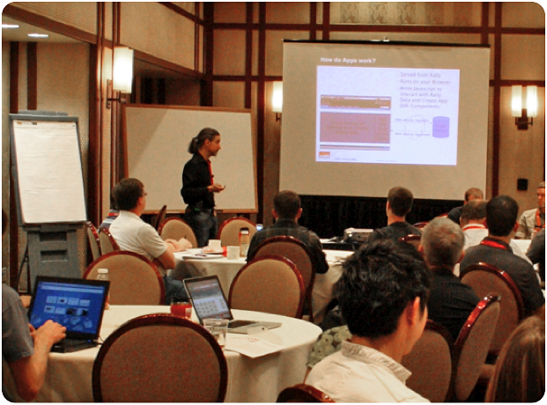
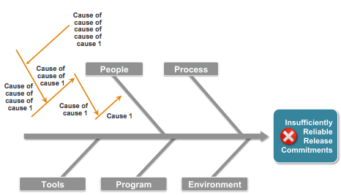
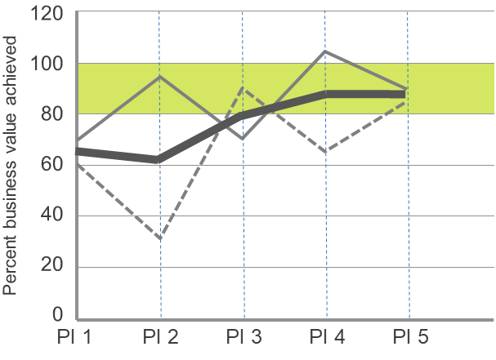

Le framework SAFe en détail
Les autres cérémonies – Inspect & Adapt
Trois parties :
La démo du PI : « PI System Demo »
Les mesure quantitatives
L’atelier de résolution de problèmes
Informations :
Sont conviées les équipes et les parties prenantes
Format timeboxé : 3-4 h par PI
Souvent planifié juste avant le PI Planning
1
3
2

Slide 49
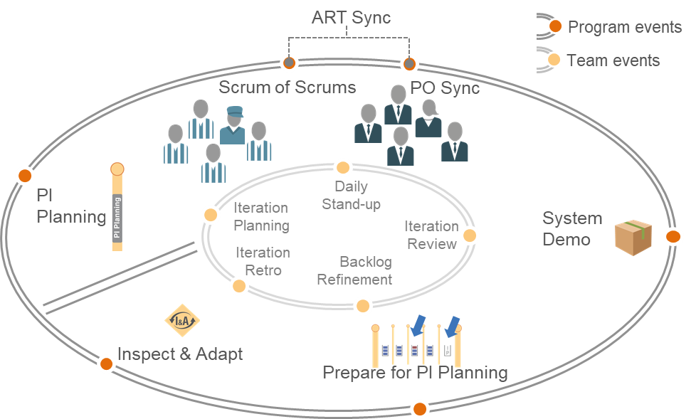
Le framework SAFe en détail
Récapitulatif des cérémonies

Slide 50
Merci.
Texte sur plusieurs lignes.

